Slide 1

한국 여행 정보 사이트
함께 떠나는
스프링 부트 여행

Slide 2
팀 소개
팀장
박 철 규
팀원
박 성 헌
팀원
장 지 민
연락처 :
010-4120-3620
연락처 :
010-8259-7871
E-mail :
cjfrb24@naver.com
연락처 :
010-2401-7993
E-mail :
tjdgjsqkr1@naver.com
E-mail :
jkok2450@gmail.com

Slide 3

목차
A table of contents
Planning Design
기획 설계
Project
프로젝트 UI 구성
팀 소개
Development
Environment
개발 환경
Schedule Plan
일정 관리
Review
소감

Slide 4

개발 환경

Slide 5













개발 환경
Back-end
Front-end
Spring Boot
Spring Security
Gradle
Mysql DB
Python
Flask
HTML5
CSS
Java Script
JQuery
Bootstrap
Thyme leaf

Slide 6
Planning Design
기획 설계

Slide 7

?
무엇을 담아서 ?

Slide 8
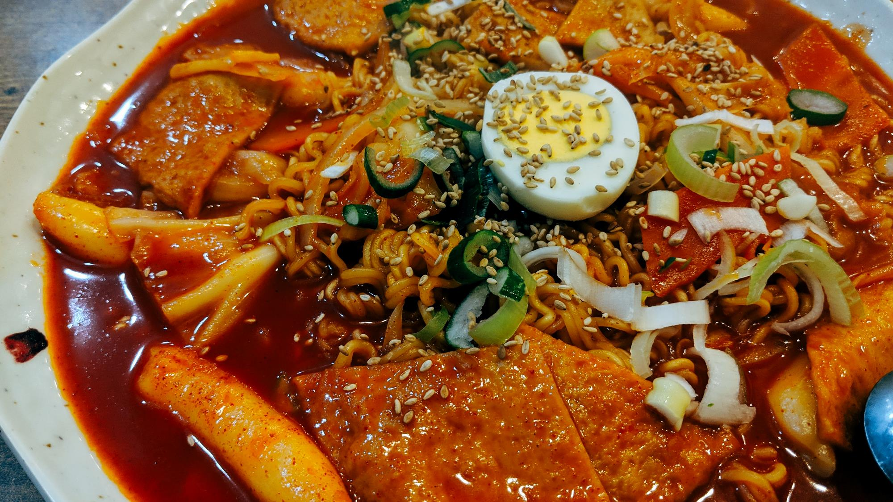
Q.
여행에 필요한 정보?

Slide 9
기초 설계 과정
1
DB ERD 설계
2
2
Spring Boot
3
Rest API / Pandas

Slide 10
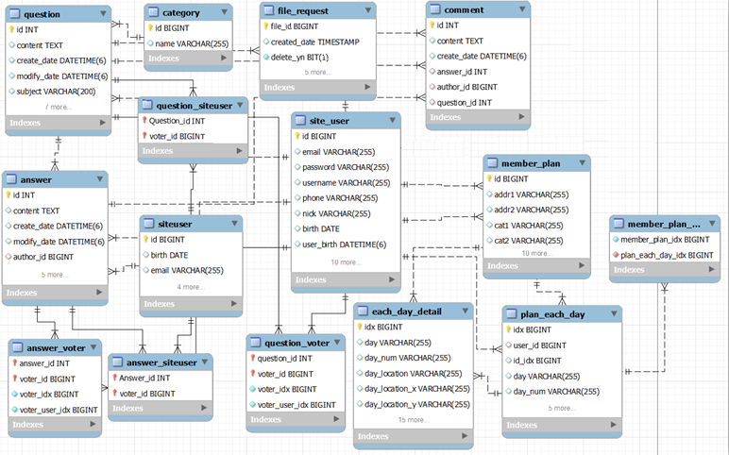
ERD
Entity Relationship Diagram
회원 정보
게시판
여행 일정 관리

Slide 11

일정 관리
Schedule Plan

Slide 12
일정 관리
Schedule Plan
01/16
01/30
02/13
02/27
03/06
팀 구성
Spring Boot
프로젝트 공유
팀원간 역할에 대한 상세 목표 기획 및 정보 통합
통합 과정 및 프로젝트 오류 수정
발표
01/23
02/06
02/20
03/04
DB 연결
ERD 설계
팀원간 역할 분담
CSS 디자인 및 스타일 통합 적용
PPT 제작 및 발표 준비
여행 정보 및 통계
일정관리 및 게시판
로그인 및 가입

Slide 13

Project
프로젝트 구성

Slide 14
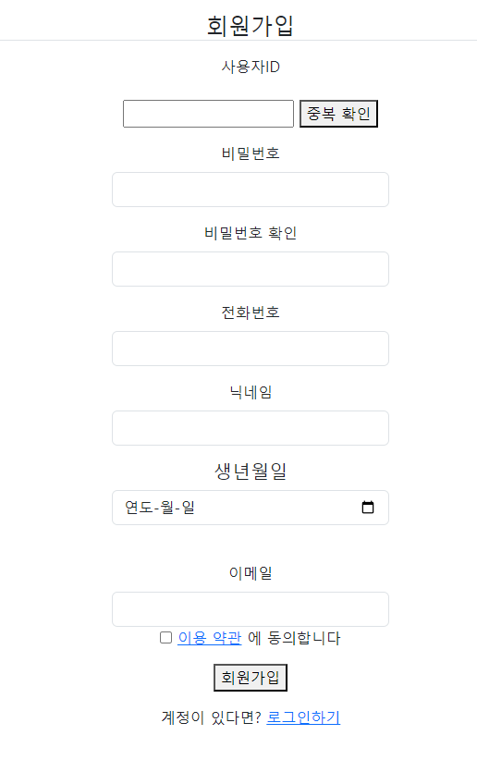
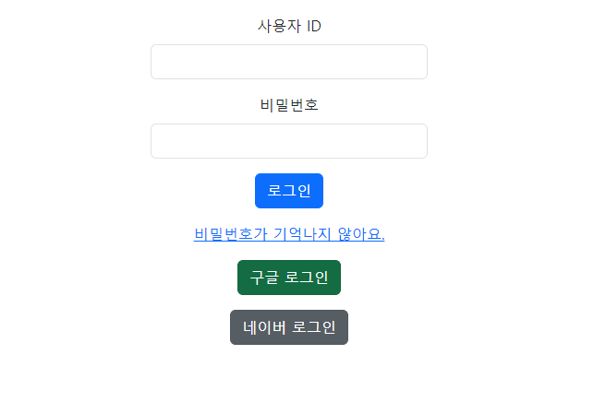
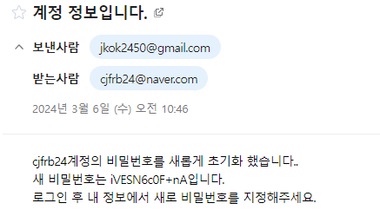
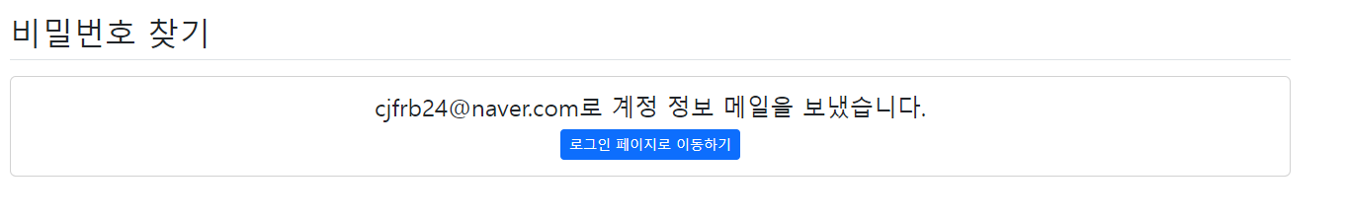
회원 가입 및 로그인

Slide 15
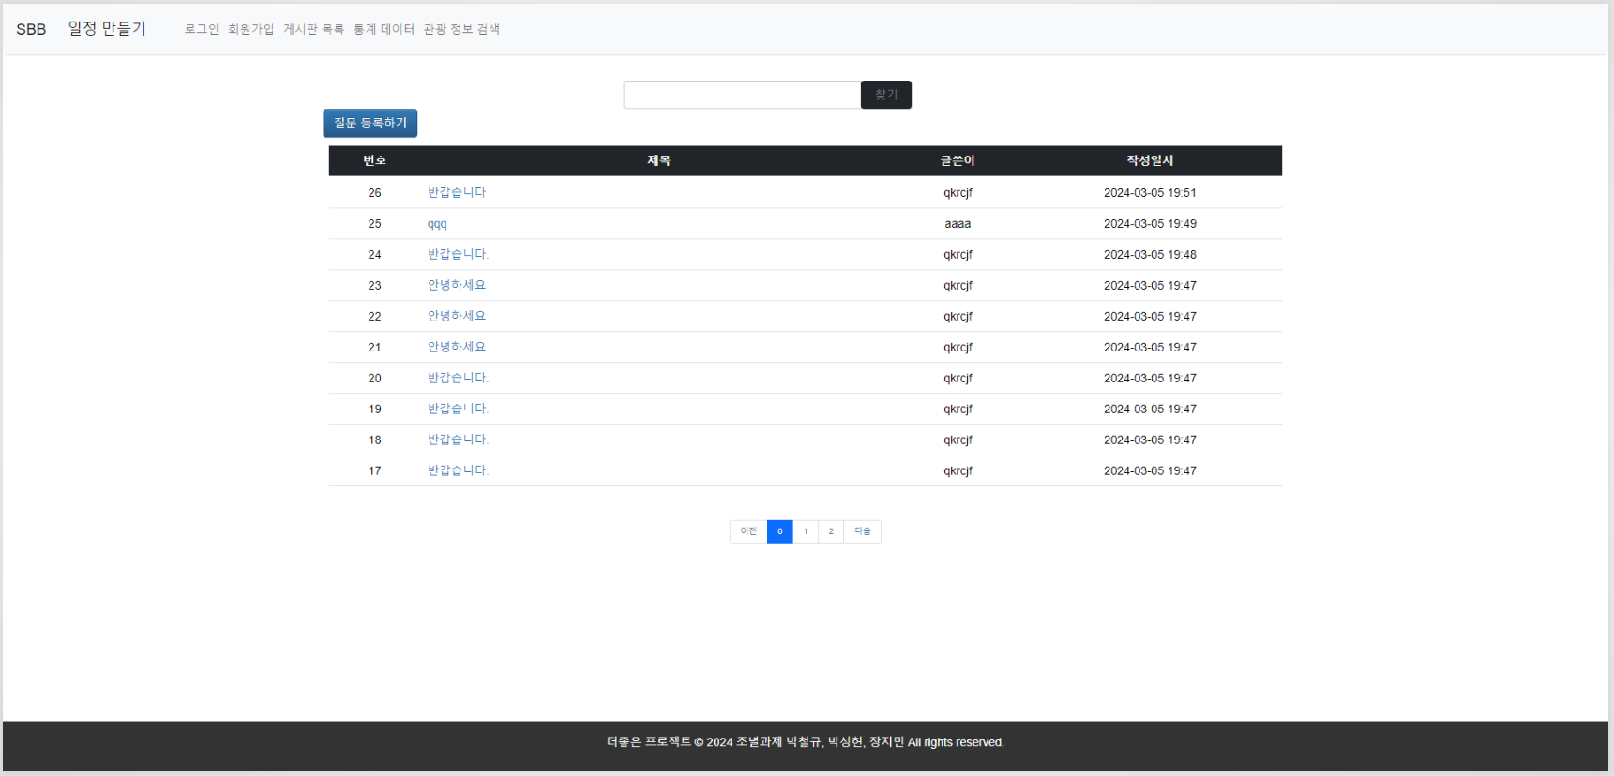
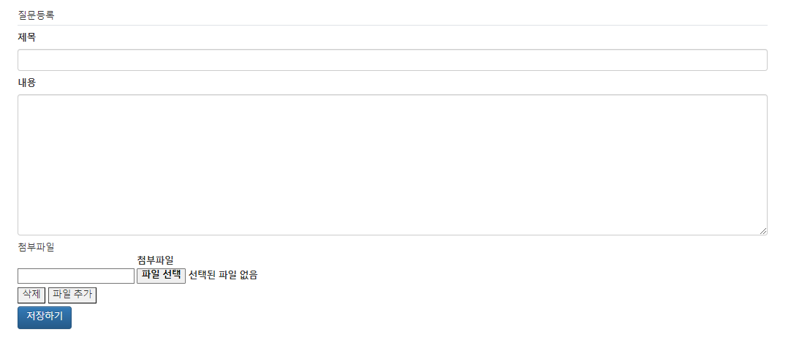
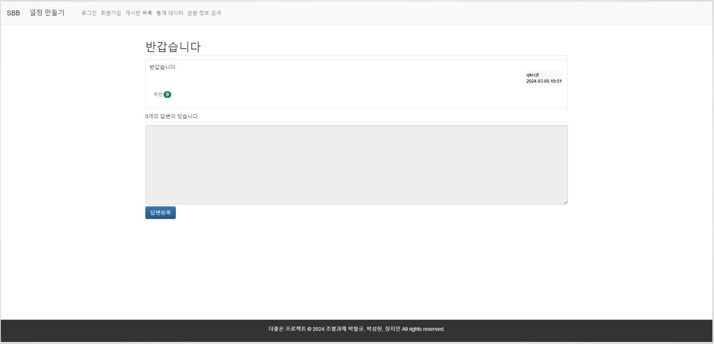
질문 게시판

Slide 16
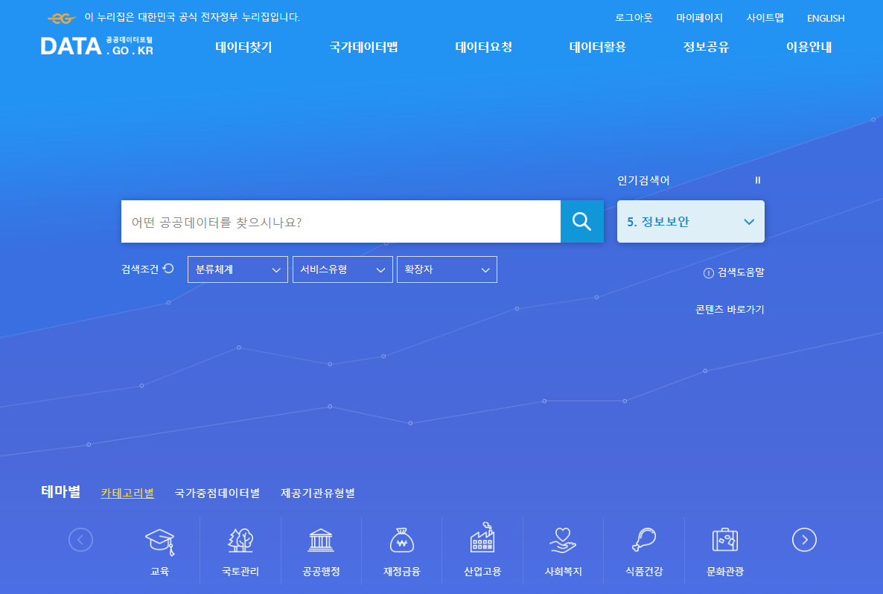
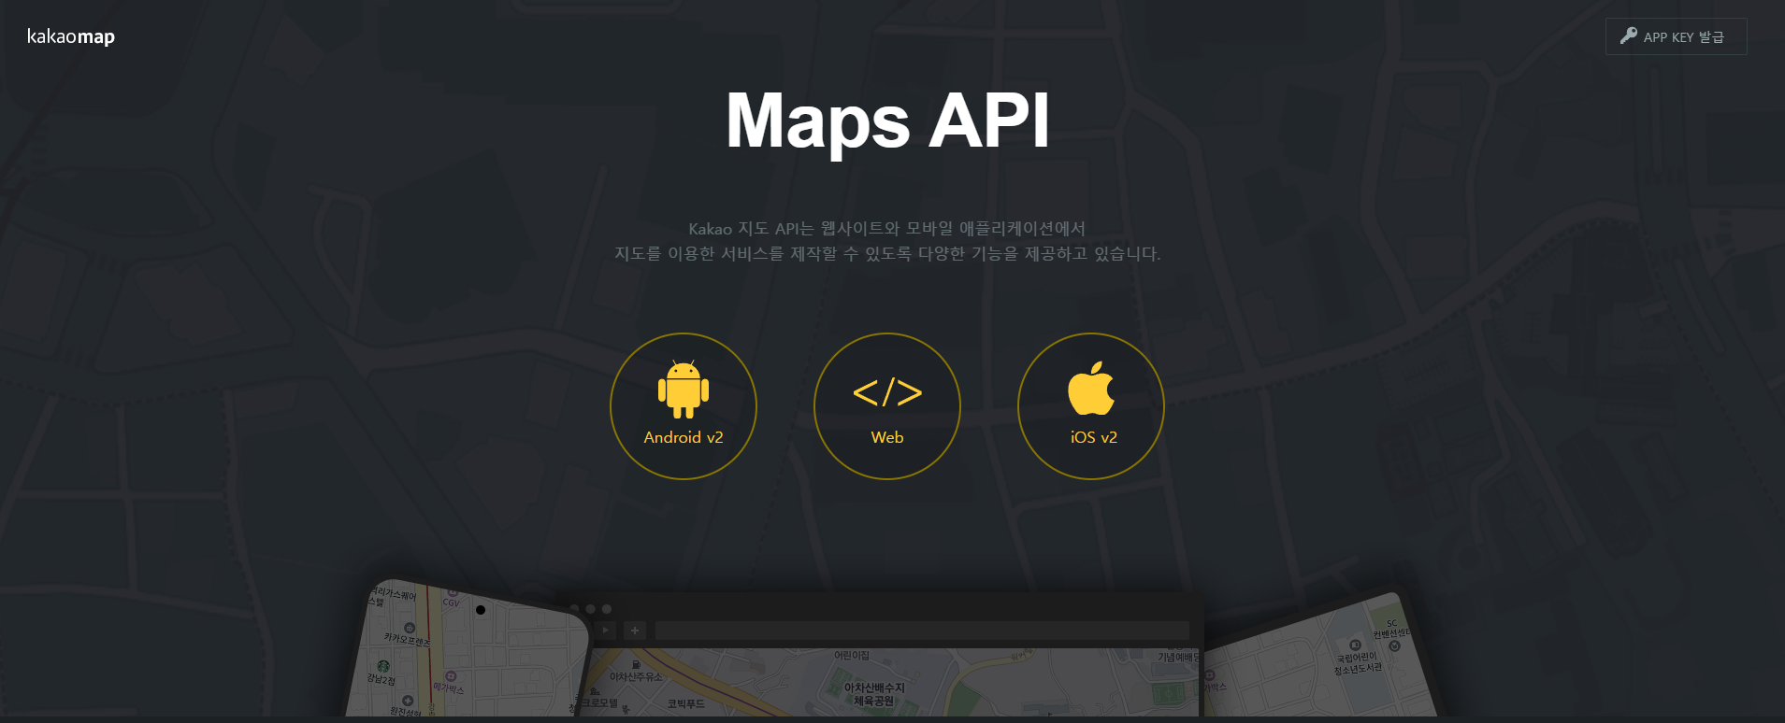
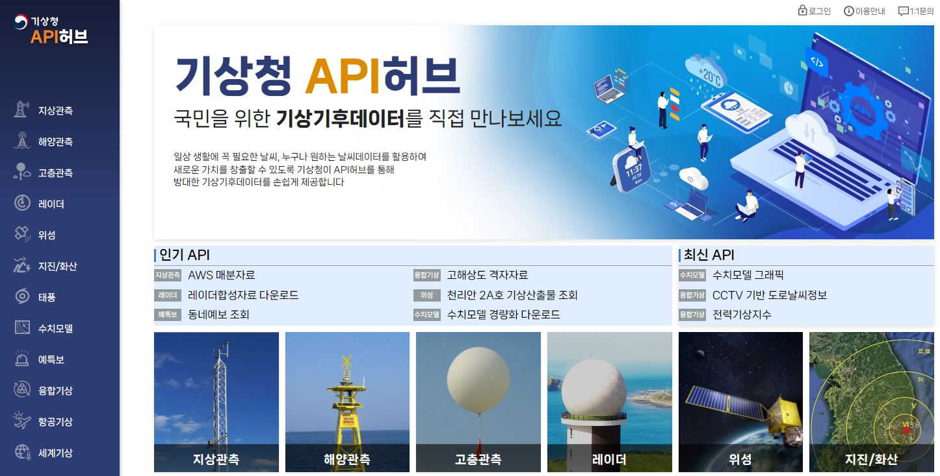
관광 정보
여행지 정보 API 데이터
Kakao Map API
실시간 기상청 일기예보

Slide 17
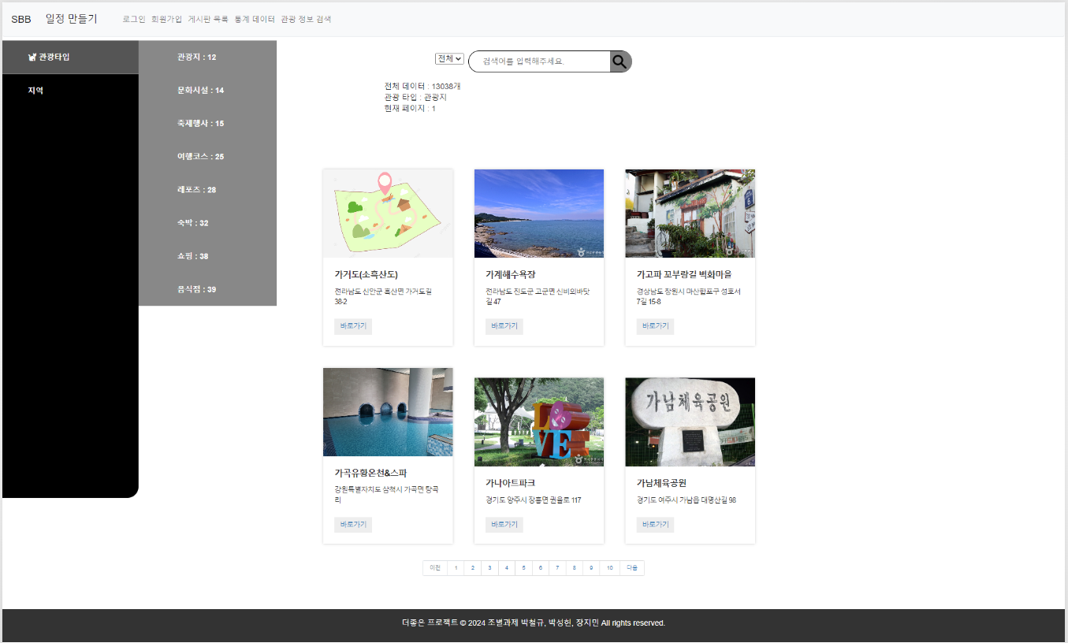
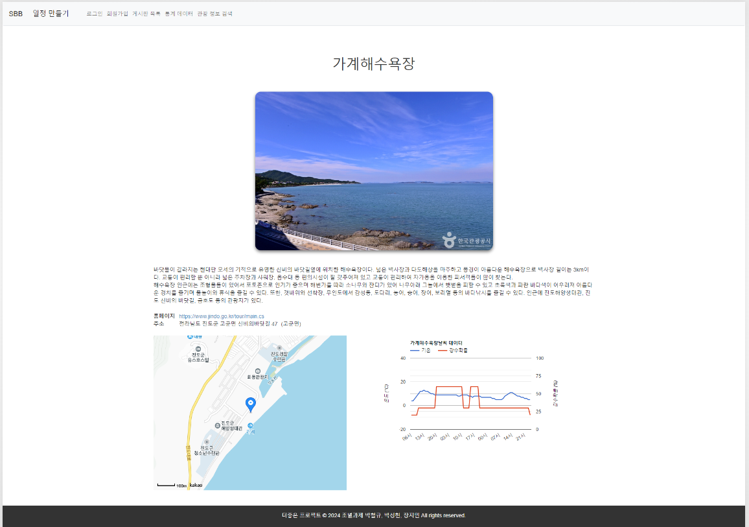
관광 정보

Slide 18
통계 페이지
Spring Boot 에서 Flask 호출
Python 활용
Csv File Data 를 Data Frame으로 전 처리
Data Frame을
Flask 에서 Json 응답
응답 받은 Json data 를
Google 차트에 적용
Pandas DataFrame 활용

Slide 19
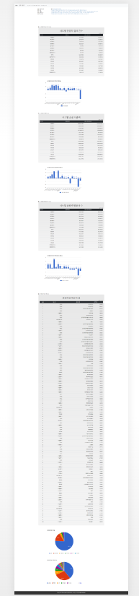
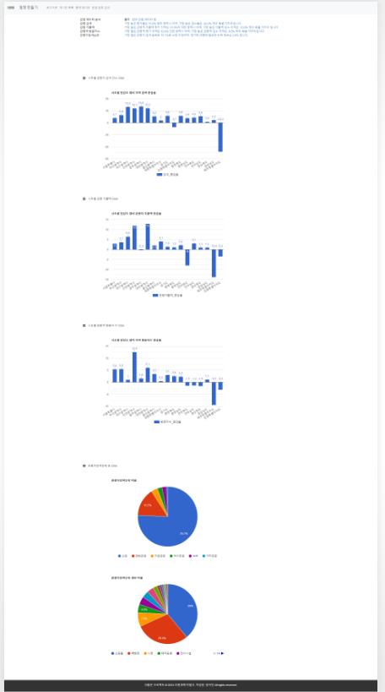
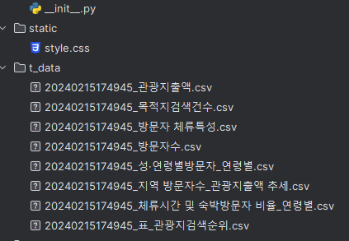
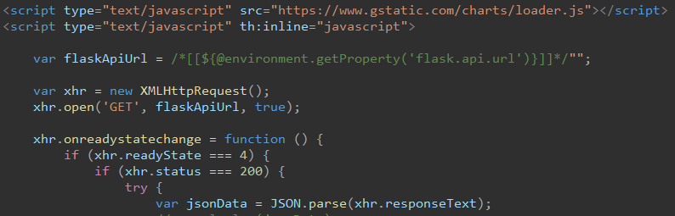
통계 페이지

Slide 20
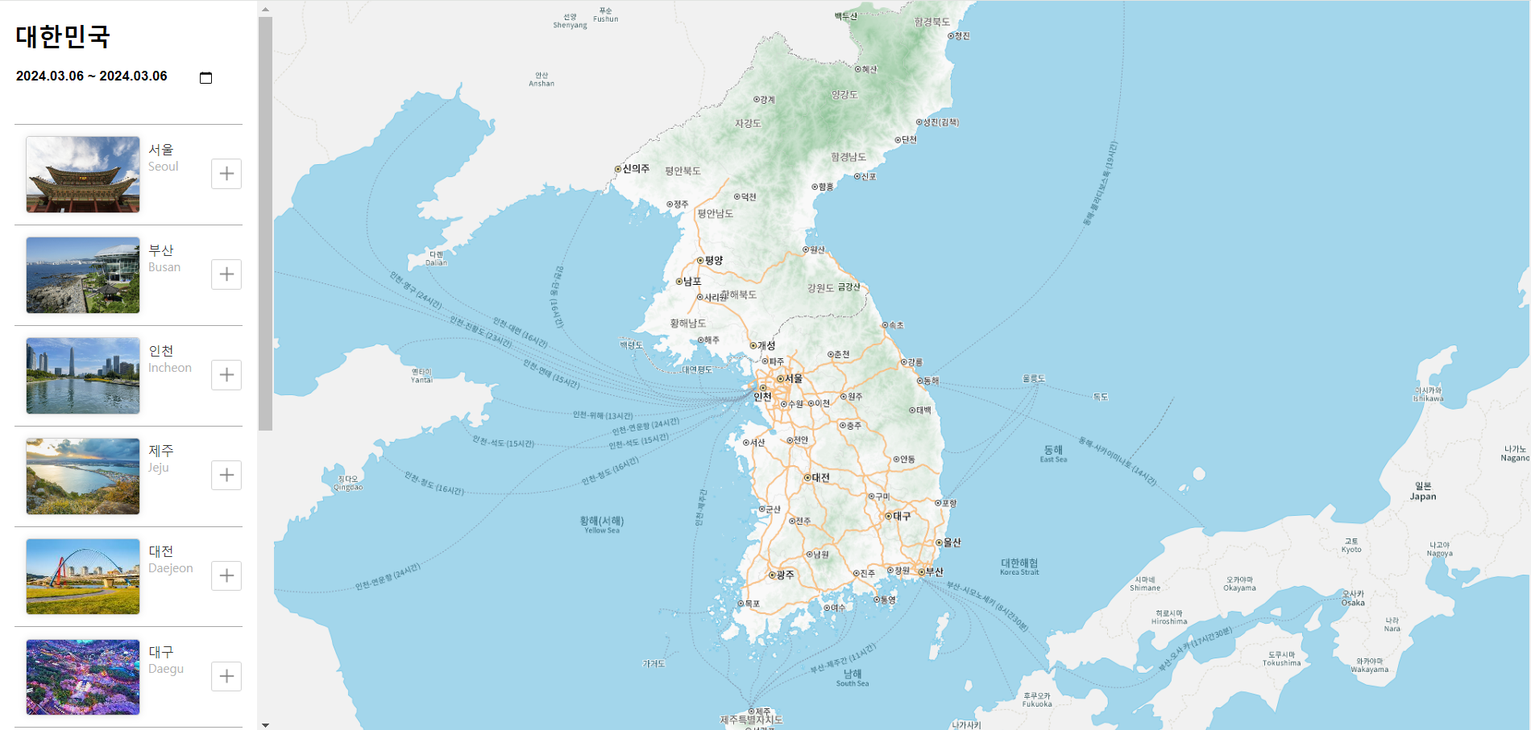
여행 일정 관리

Slide 21
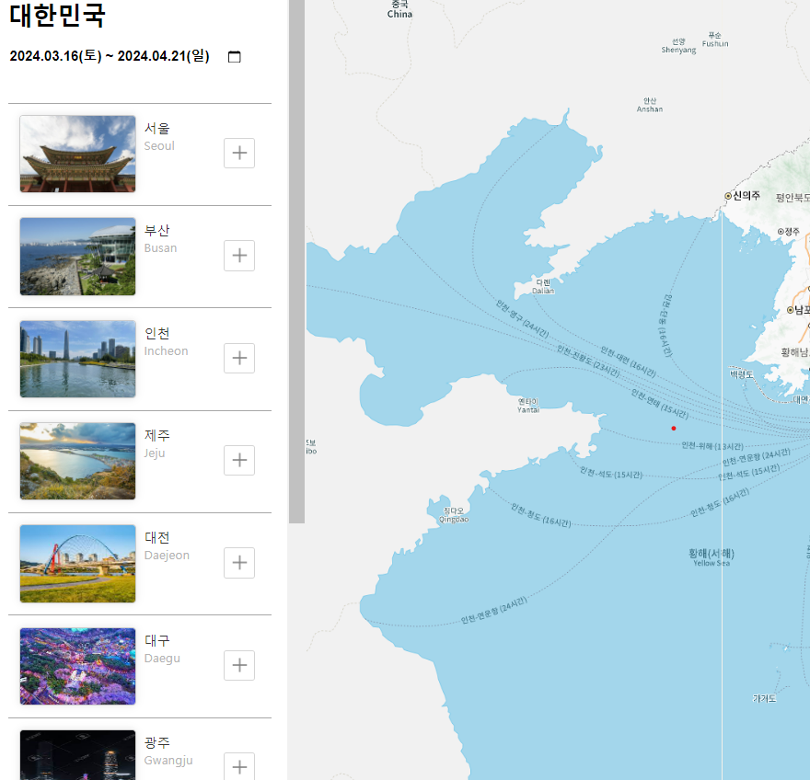
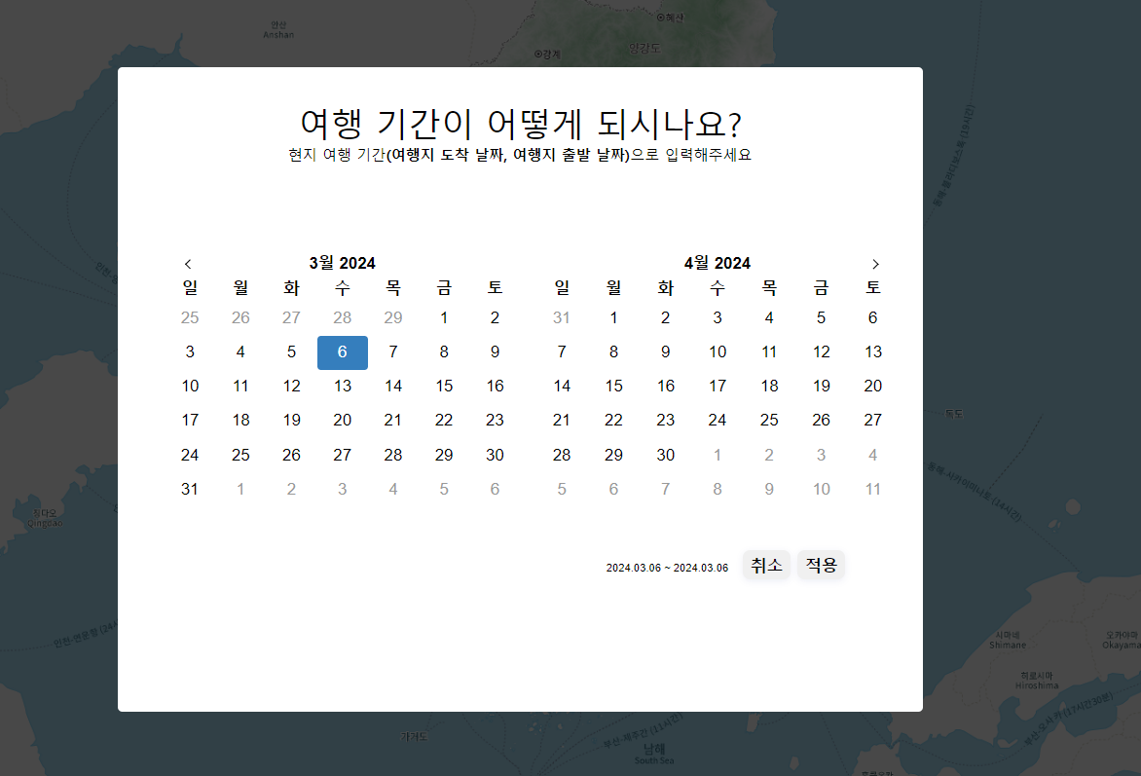
여행 일정 관리

Slide 22
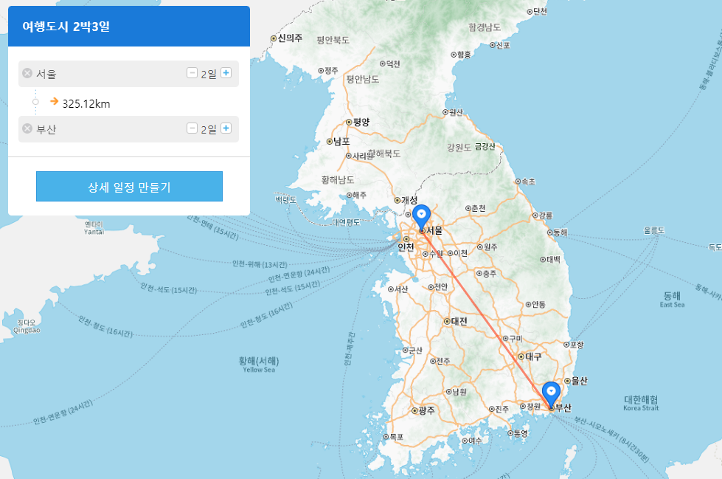
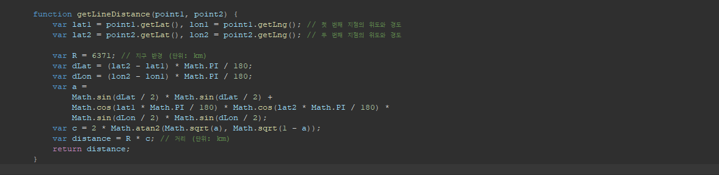
여행 일정 관리

Slide 23
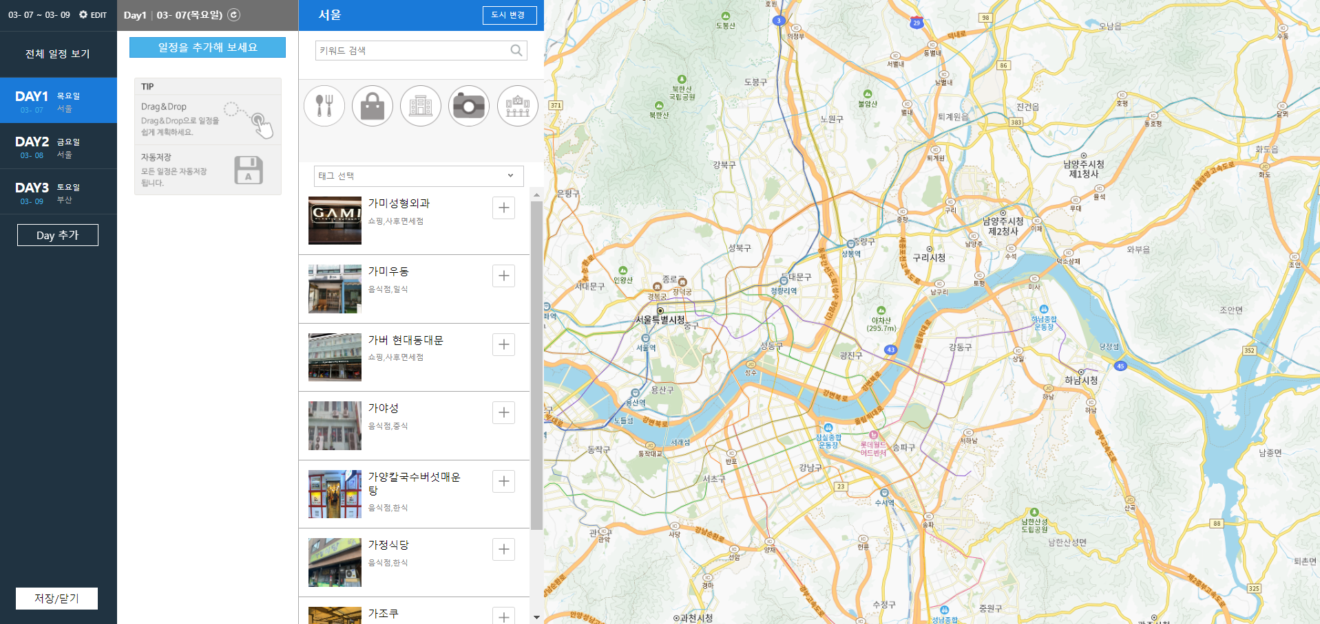
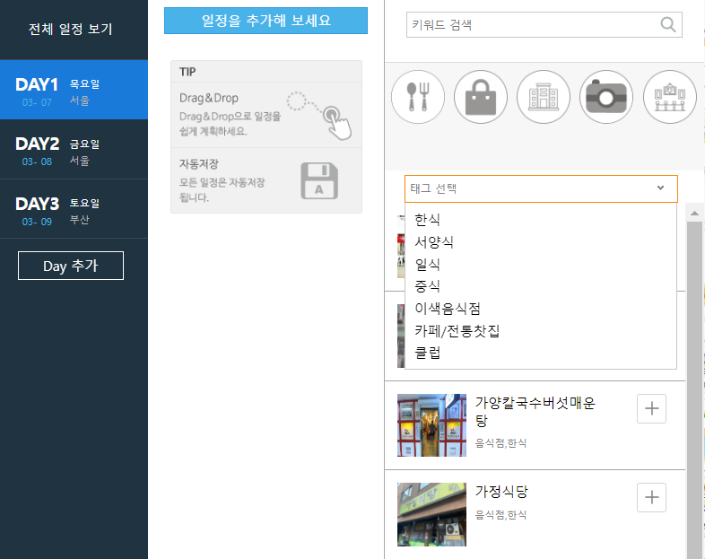
여행 일정 관리
위치기반 관광정보조회,키워드 검색 조회
지역기반 관광정보조회,공통정보조회

Slide 24
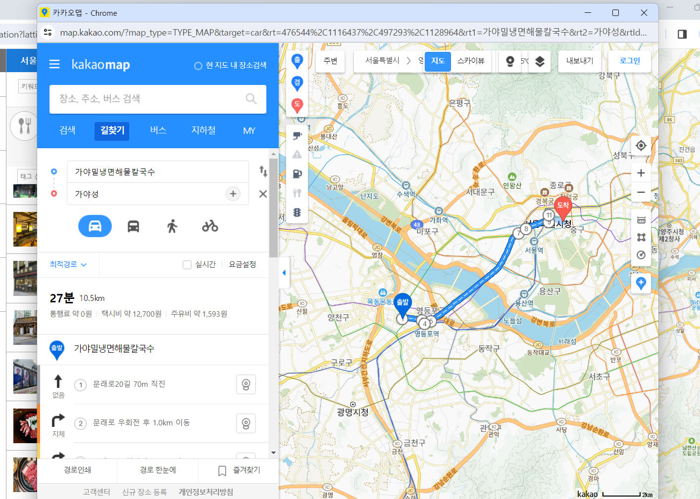
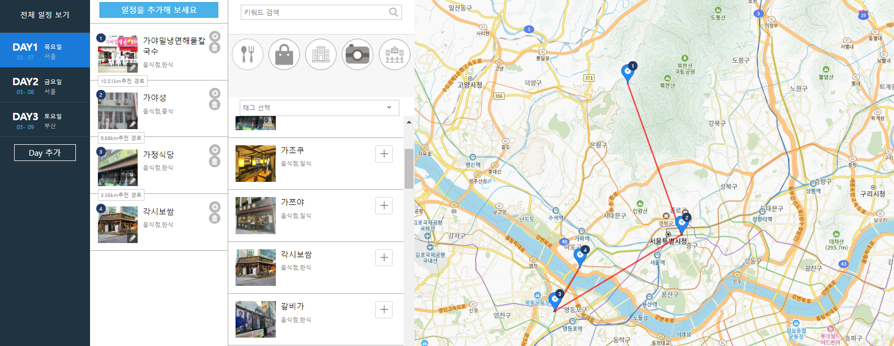
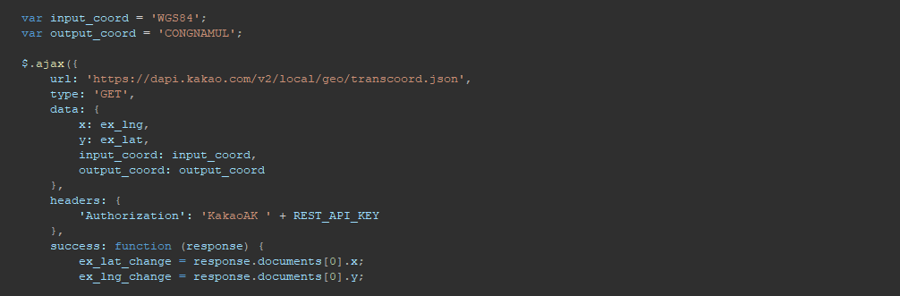
여행 일정 관리

Slide 25
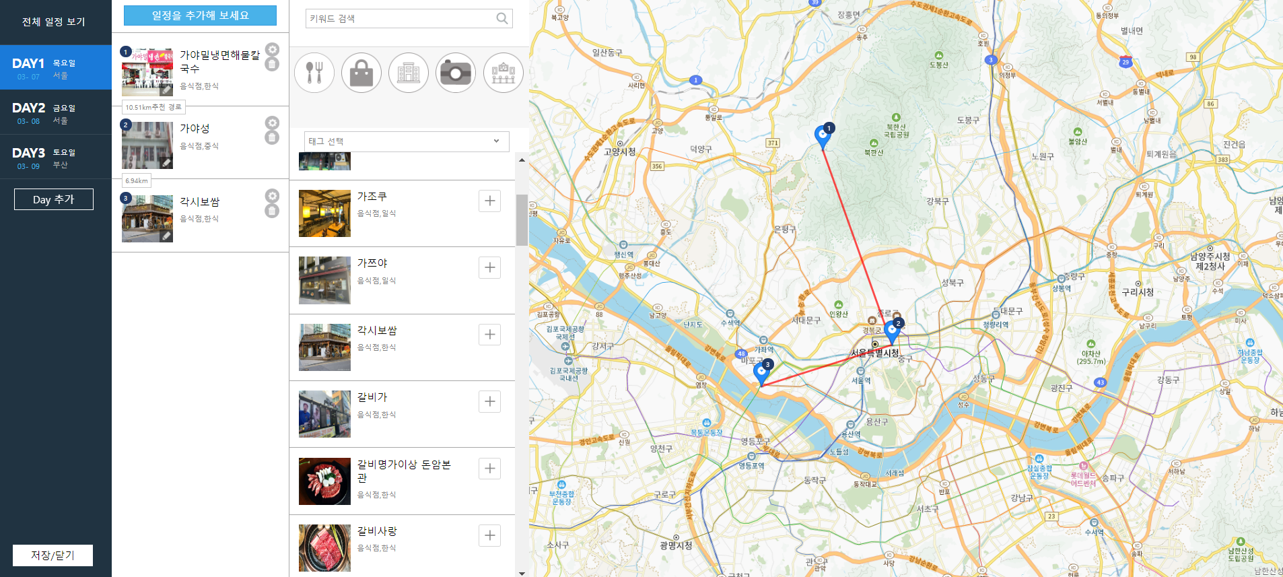
여행 일정 관리

Slide 26
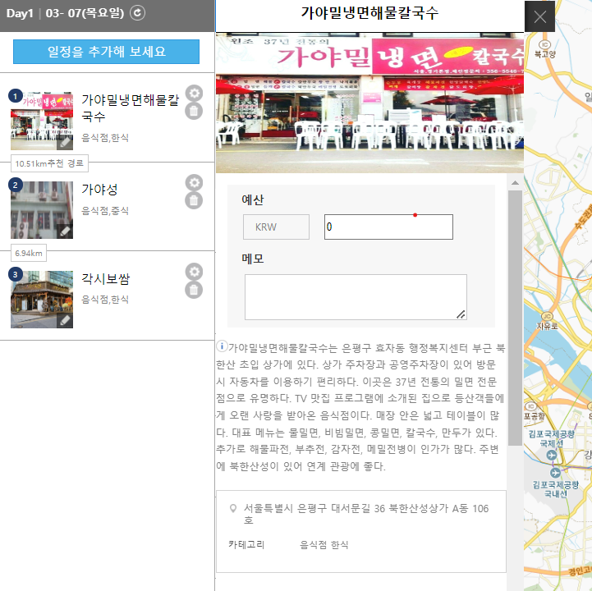
여행 일정 관리

Slide 27
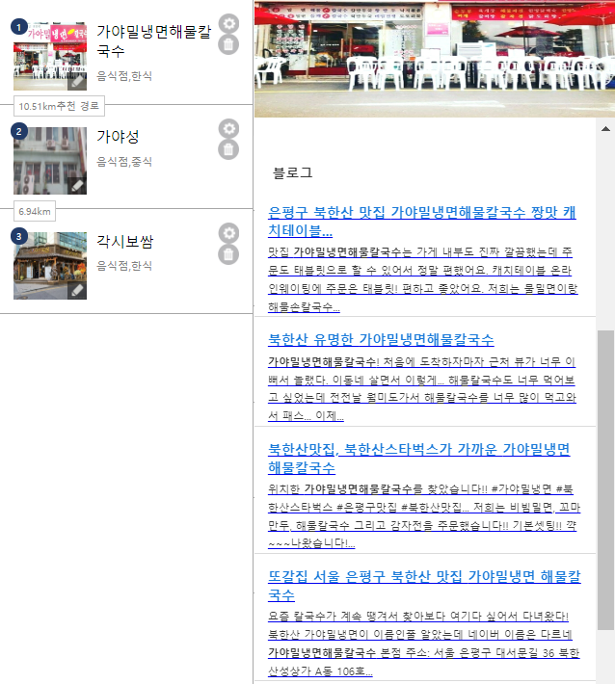
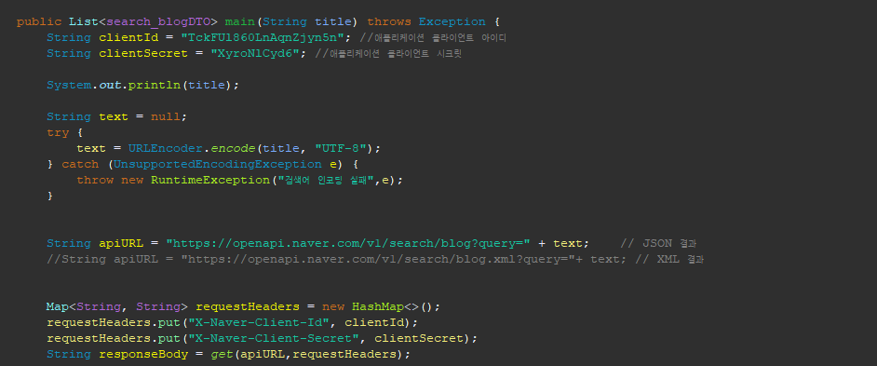
여행 일정 관리

Slide 28
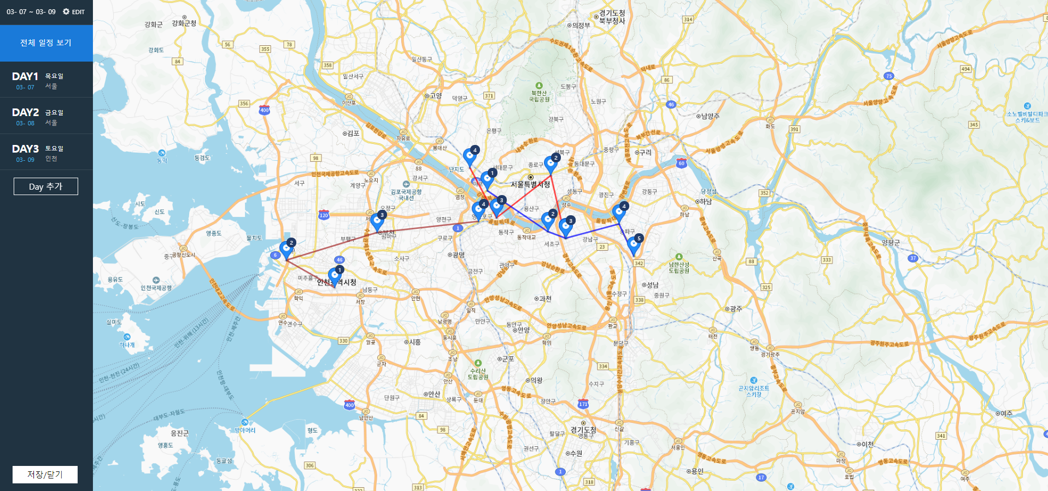
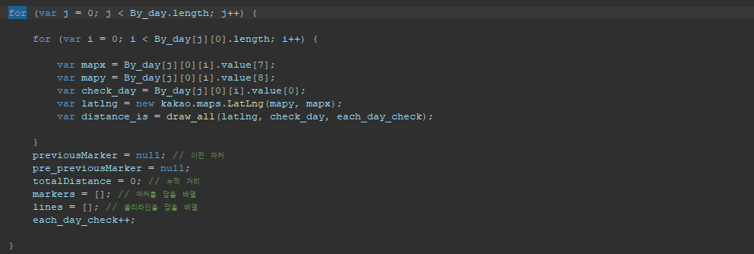
여행 일정 관리

Slide 29
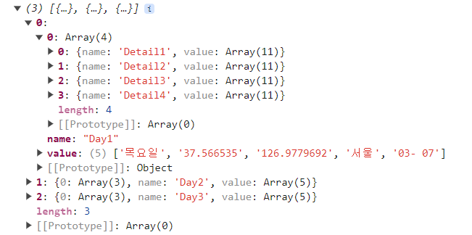
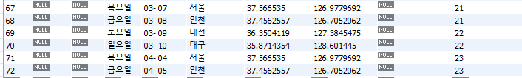
여행 일정 관리

Slide 30

결과 시연

Slide 31

소감, 후기
이 프로젝트를 진행하면서 많은 것을 배우고 성장할 수 있었습니다.
새로운 기술을 습득하고 문제를 해결하는 과정에서 어려움도 있었지만,
그것들을 극복하며 프로젝트를 완수할 수 있었습니다.
특히, 팀원들과의 협업을 통해 서로의 아이디어를 공유하고 함께 문제를 해결하는 경험이 가장 의미 있었습니다.
박철규
이번 프로젝트는 API를 사용하게 되면서, 다양한 정보를 활용할 수 있어서 더욱 구체적으로 기획을 할 수 있어서 좋았습니다.
또한 방법적인 부분에서 어려움도 있었지만, 해결하고자 하는 과정을 통해 많은 것을 배울 수 있었습니다.
앞으로도 계속적으로 시도하고 공부하며 다양한 것을 배우고 경험하고 싶다는 생각을 하게 되었습니다.
박성헌
이 프로젝트를 통해 얻은 경험은 저에게 소중한 시간 이었습니다. 앞으로도 더 많은 프로젝트를 경험하고 성장해 나가는 것이 목표입니다. 함께한 모든 분들께 진심으로 감사드립니다. 이 경험이 우리에게 모두 긍정적인 영향을 미치길 바랍니다.
장지민

Slide 32

감사합니다

